Slide 1
Ny Banegårdsplads
LAB

Slide 2
Oplevelseskorridor på banegårdspladsen
Vi udfordrer jer til at finde
nye, sjove og brugbare
aktiviteter på den nye
Banegårdsplads i Ballerup
der kan koble biblioteket
og posthuset sammen.
Karen Rajthe
Arkitekt og koordinator
Makerspace
Ballerup Bibliotek
Thomas Sture Rasmussen
innovations- og strategiudvikler
Ballerup bibliotek

Slide 3
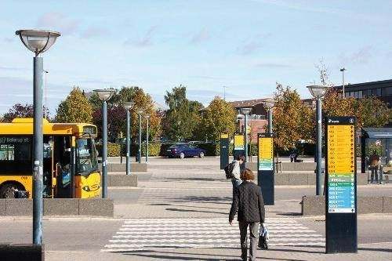
Fakta
I Ballerup Kommune bor der
48.224 personer.
Over 20.000 personer færdes dagligt på Banegårdspladsen.
Ca. 10.000 rejsende/pendlere der passere biblioteks korridor hver dag.
foto nuværende banegård

Slide 4
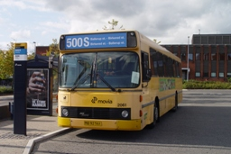
Fakta
I 2015 besluttede kommunalbestyrelsen
at banegårdspladsen skal laves om
for at gøre den mere spændende og
give plads til flere aktiviteter.

Slide 5
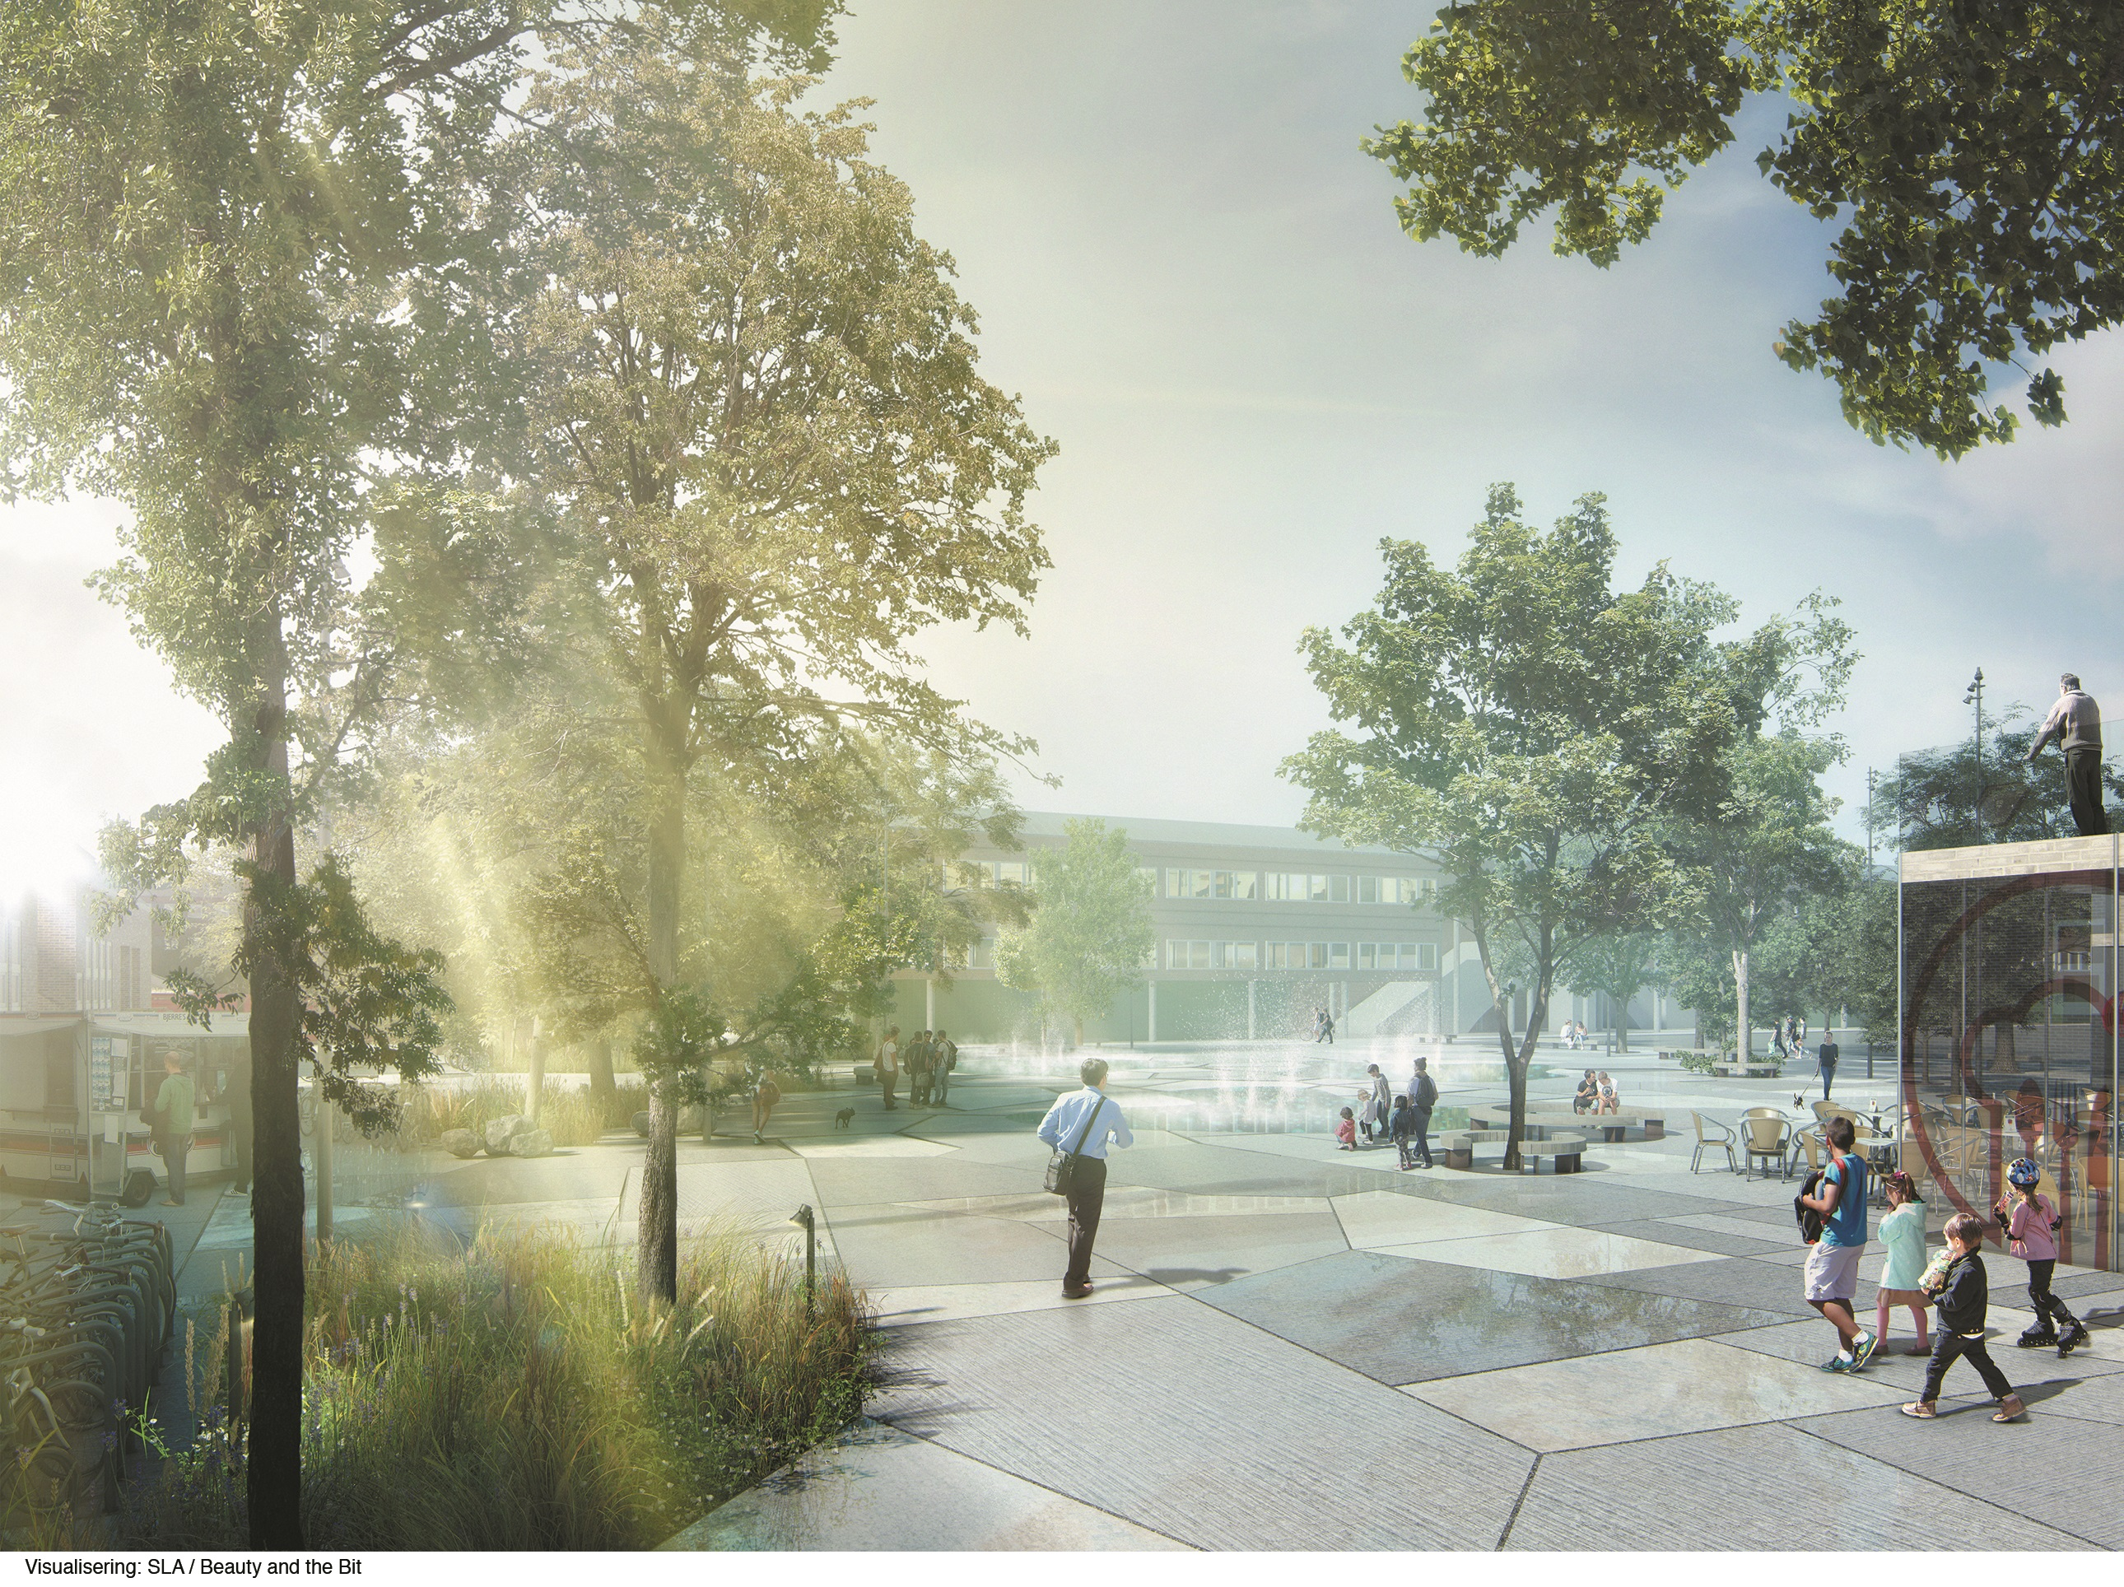
Vinderprojektet
Den 17. juni 2016 vandt arkitektfirmaet
SLA A/S konkurrencen om hvordan den
nye plads skal se ud.
Deres idé er at der skal skabes mere liv på pladsen.
Bl.a. ved mange forskellige nye aktiviteter og oplevelser
på pladsen.
På de næste sider kan I se deres tegninger og ideer.

Slide 6
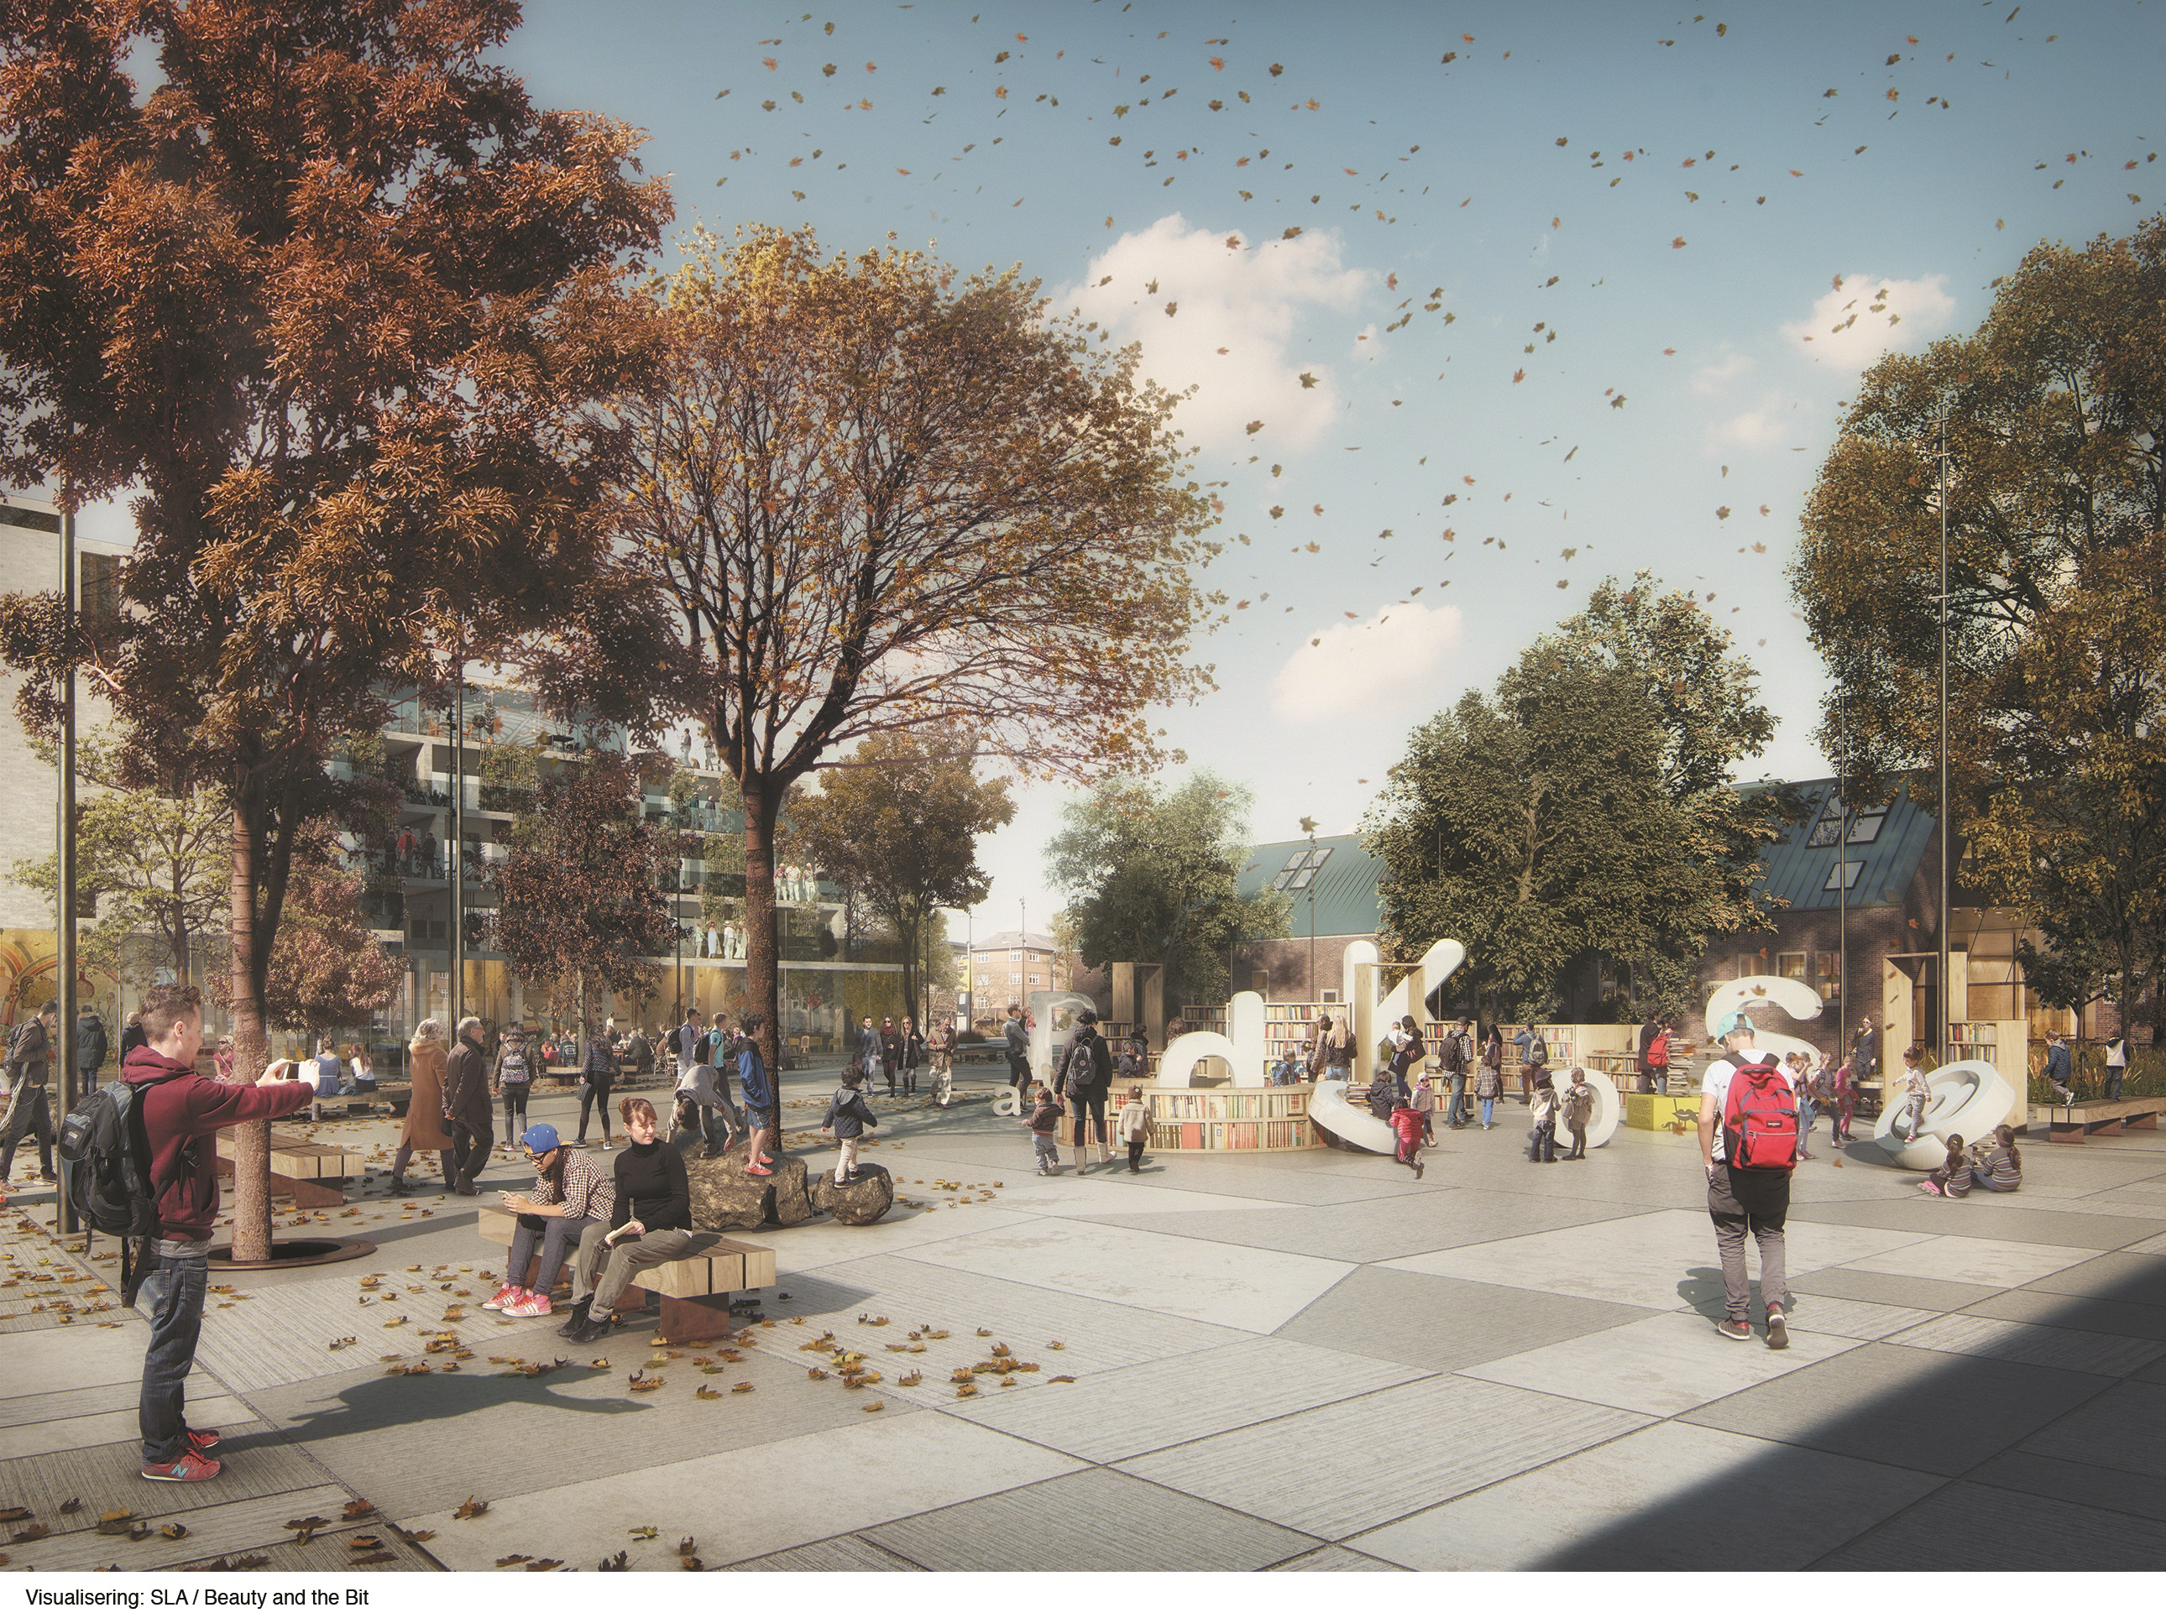
Pladsen følger årstiderne med forskellige farver
Vi udfordrer jer til at finde nye, sjove og brugbare løsninger

Slide 7
Pladsen skal være rar - både når der er få og mange mennesker

Slide 8
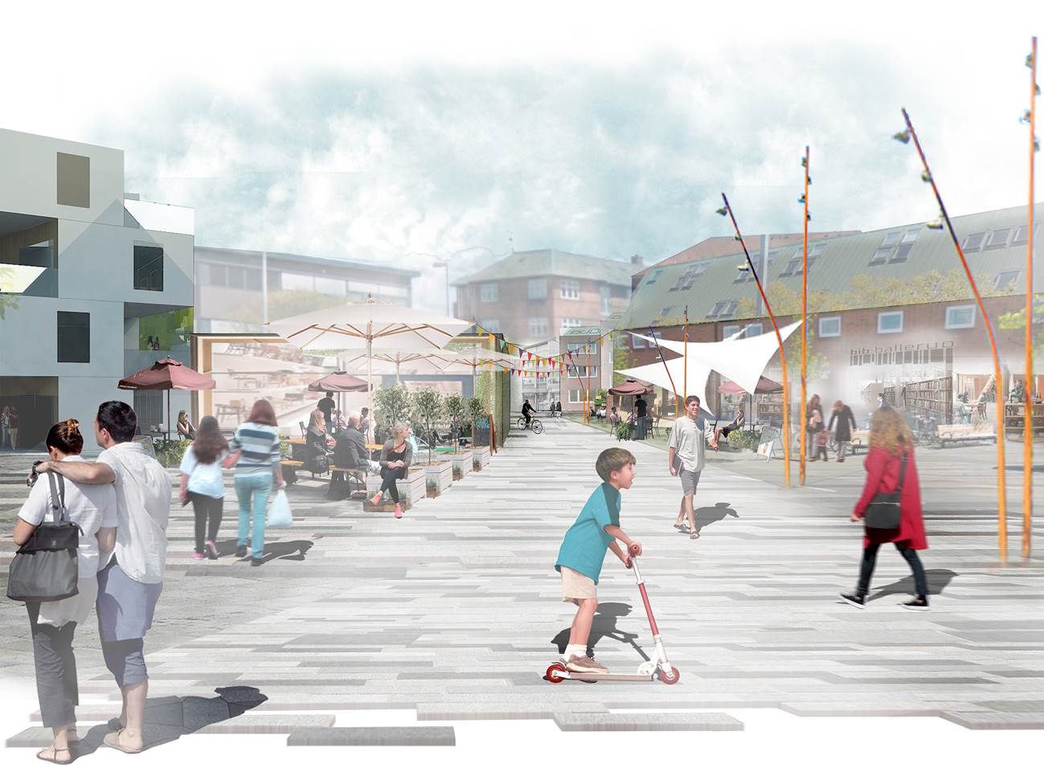
Aktiviteterne
Der er allerede mange
ideer til hvad pladsen kan
bruges til:
Læserum, køkkenhaver, skøjtebane,
madmarked og meget, meget mere…

Slide 9
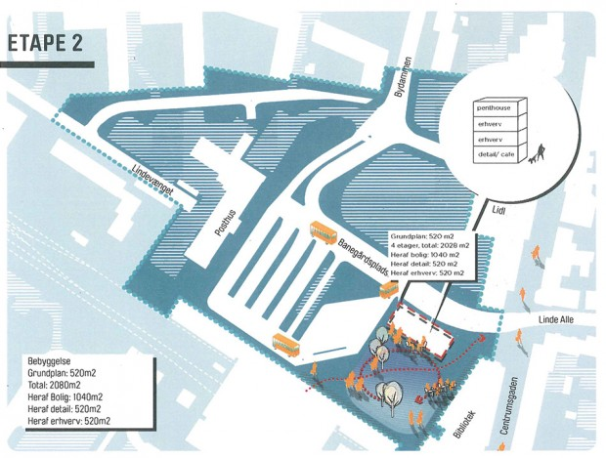
Udfordringen
Find den bedste måde at
få biblioteket og posthuset til at
hænge sammen
foto: mulige anvendelser

Slide 10
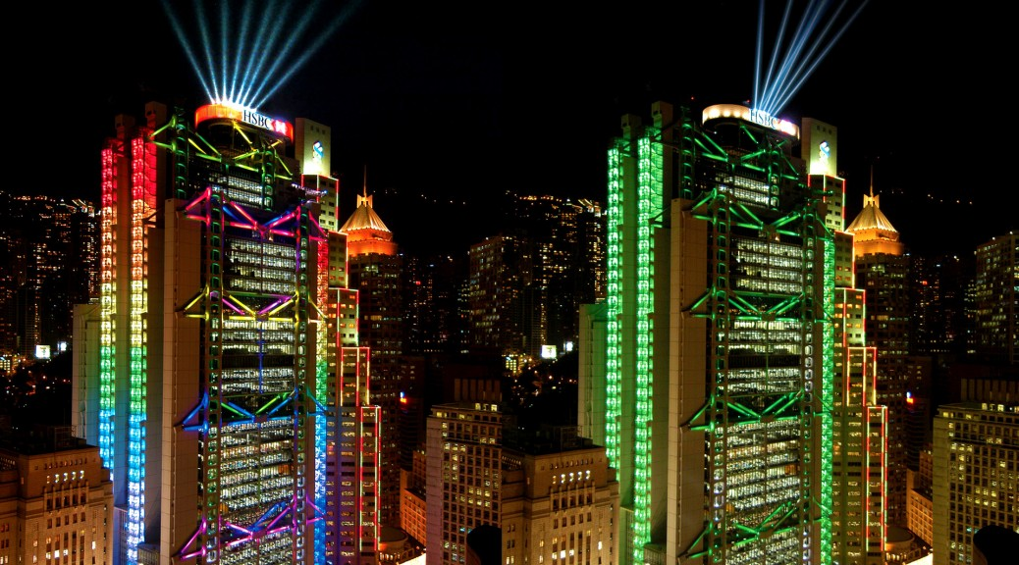
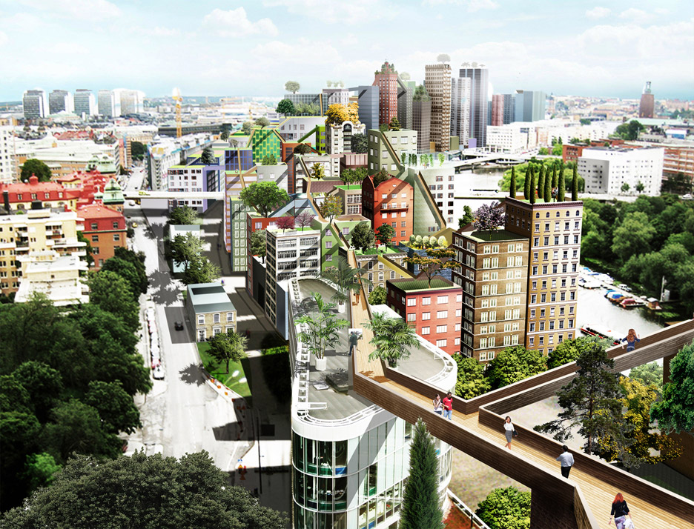
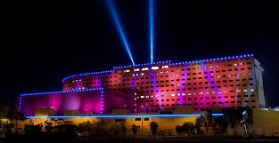
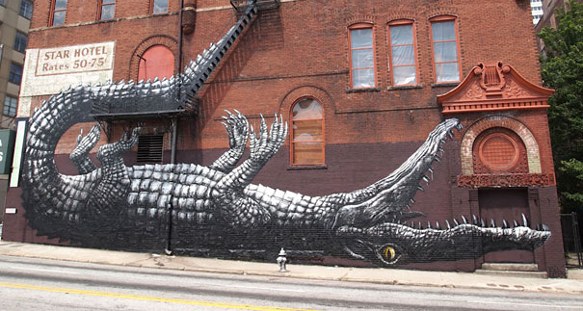
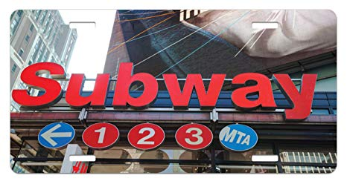
Hjælp til udfordringen
Byens Hegn: https://www.m.dk/#!/om+metroen/metrobyggeriet/byens+hegn/udsmyk
Omtale af vinderprojekt, herunder KICKSTART Forstaden:
https://realdania.dk/samlet-projektliste/kickstart-forstaden/nyheder/ballerup-vinderprojekt-170616
Lys på bygninger:
https://www.commercialrealestate.com.au/news/the-sydney-buildings-with-the-best-light-displays-during-vivid-2019-841368/
Vi udfordrer jer til at finde nye, sjove og brugbare løsninger

